Slide 3
9/ 8 星期三 發下意願書
9/13 星期一 第一節下課前 繳至健康中心

Slide 7
接種當天:
接種前:
1.同學務必要進食及補充足夠水分(以防脫水)。
2.任課老師帶隊前往接種處，並全程參與，
且導師隨時回班上關心學生狀況。

Slide 8
國教署提醒
接種當天:
接種後:
1.休息15分後，老師集體帶回教室再休息15分，
若過程有任何不適，立即通知醫護人員及家長，
送醫或帶回家休息。
(德光中學校接種疫苗之緊急聯絡人單張:
家長請務必填寫疫苗接種當天可聯絡到並到校接學生的家長)
2.接種疫苗完當天，盡量不安排體育課或劇烈學習活動。
3.發下接種後注意事項暨接種通知單，帶回家長詳閱。
4.若醫生評估後，無法直接在校接種 ?(會給回條)

Slide 9
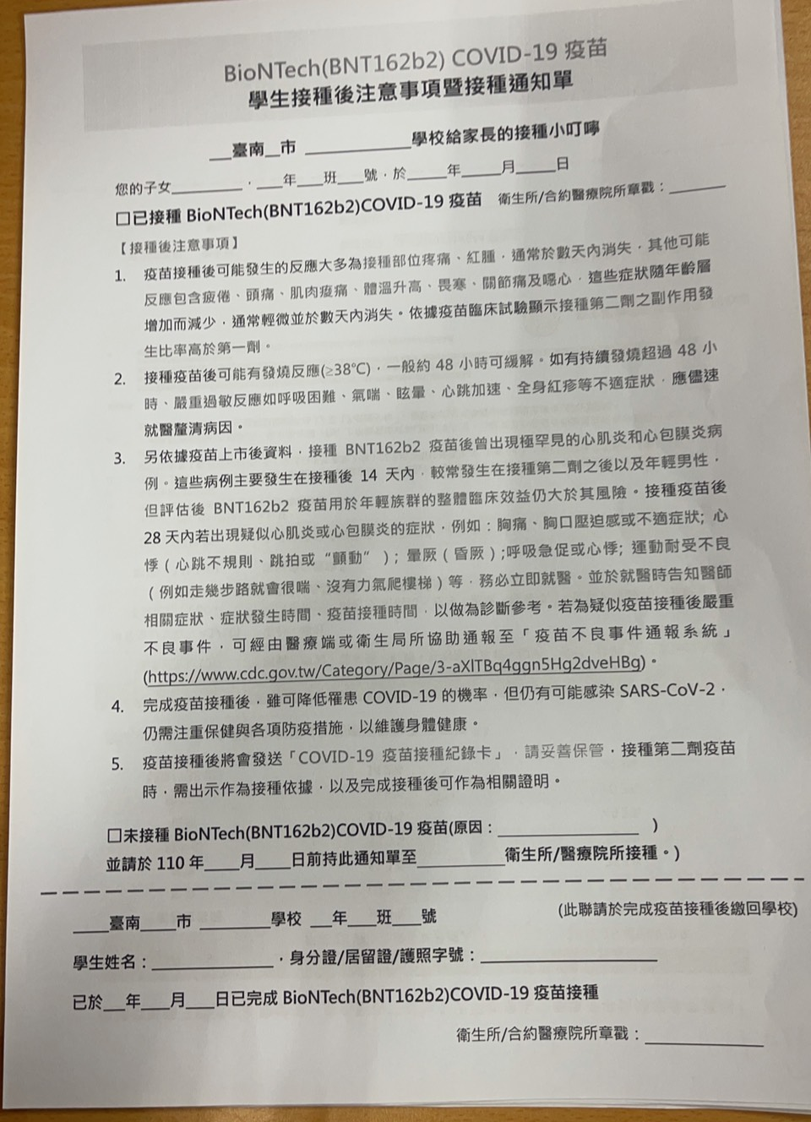
國教署提醒

Slide 10
國教署提醒

Slide 11
國教署提醒
接種後
3天內:
若有不適，可請防疫假。(包含接種當天)
若遇到考試，學生事後補考，不扣分。

Slide 12
國教署提醒
接種後
14天內:
1.盡量不安排劇烈教學活動。
2.學生與家長須密切觀察有無產生不良反應，
若有，須立即通報校方及衛生所(局)，並送醫。
(1)發燒超過2天，嚴重過敏:眩暈，全身紅疹，呼吸困難，應盡速就醫。
(2)若為疑似疫苗接種後嚴重不良事件，可經由醫療院所或衛生局所協助
通報至「疫苗不良事件通報系統」
(https://www.cdc.gov.tw/Category/Page/3-aXlTBq4ggn5Hg2dveHBg)
(3) 心肌炎與心包膜炎可能發生在14天內，出現症狀；急性持續性胸痛、呼吸急
促，務必立即就醫。
(4) 詳細的BNT疫苗接種須知，請參閱9/8 發下的 COVID-19疫苗學生接種須知。

Slide 13
大家一起加油!
共同防疫!

